Slide 1
作品编号：73号
作品名：
大学校园闲置物品交易平台
队伍名：HANG_IN_THERE
队伍成员：冯旭,李家正

Slide 2
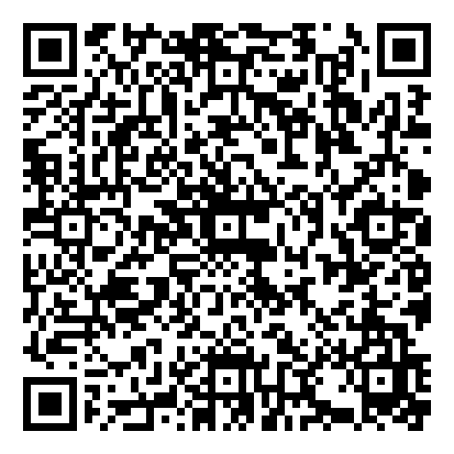
作品介绍
体验二维码(未上线)
该平台利用小程序云开发来实现同校大学生进行线下二手交易，实现物品的二次应用。
学生依据学校进行注册，通过在小程序上进行浏览商品、发布闲置、下单等操作。在商品被拍下后，系统提供双方联系方式，双方进行校内交易。
通过同校线下交易，平台提高了交易质量和安全性，缩短了交易时间，依托小程序的平台，针对性更强，检索效率更高。
作品体验码

Slide 3
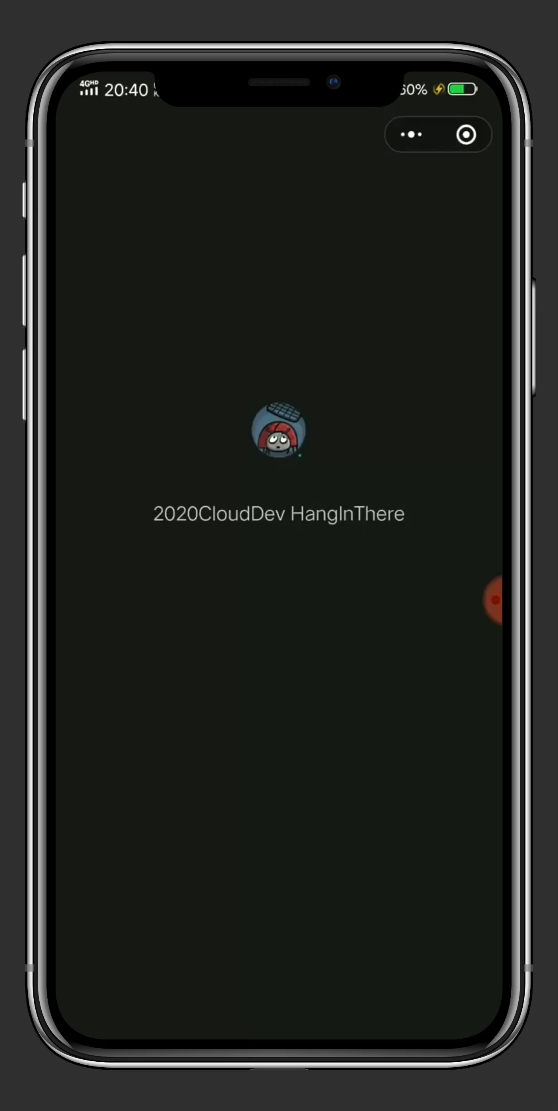
功能展示

Slide 4
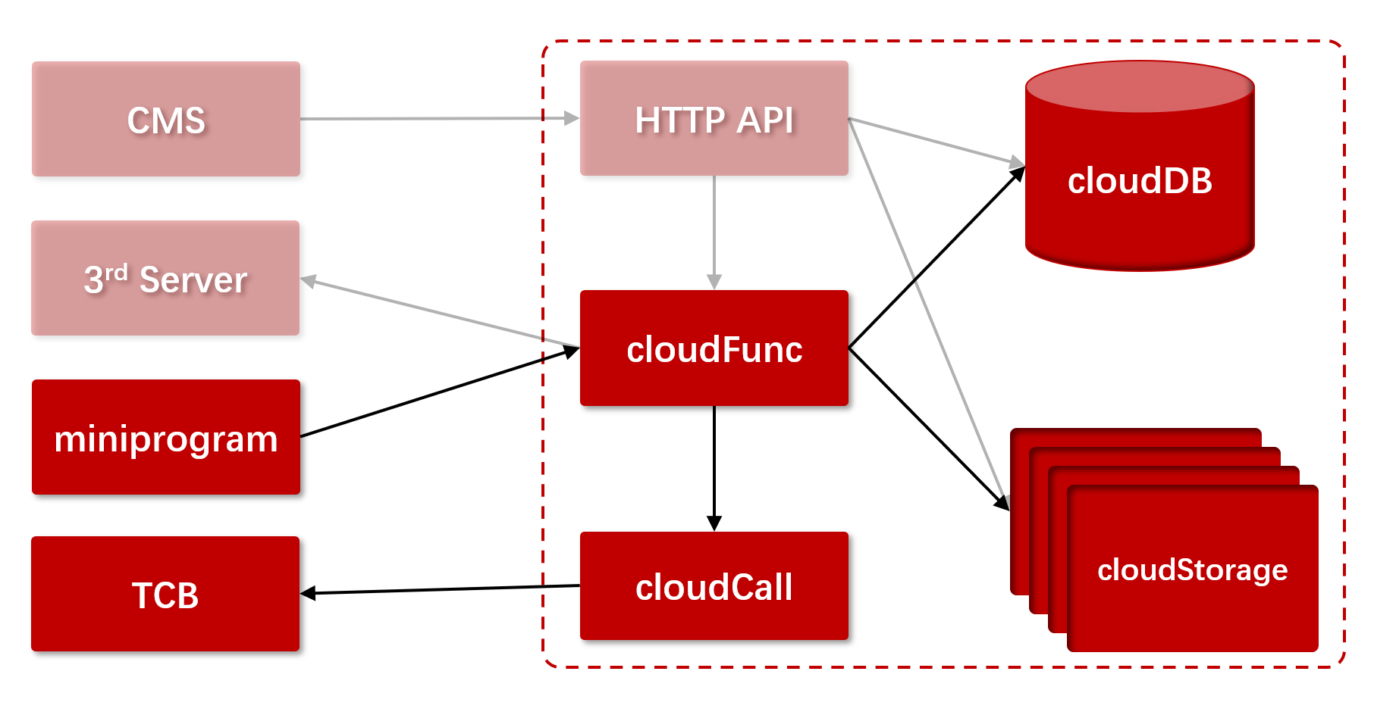
技术架构-总体架构

Slide 5
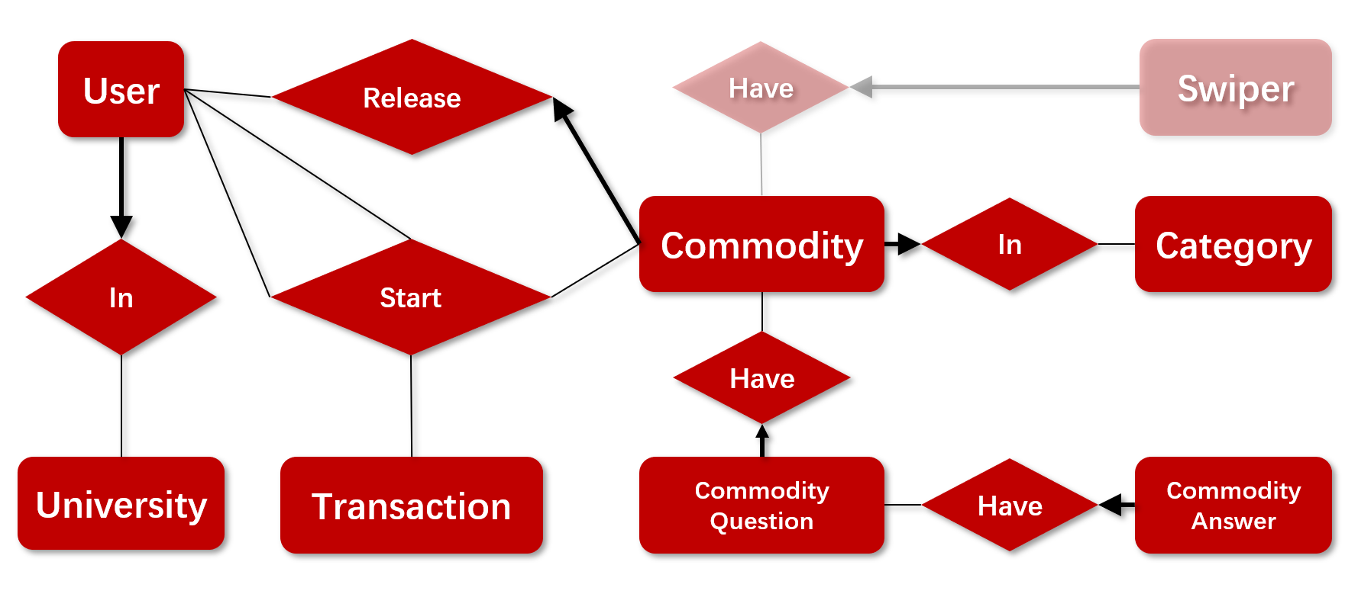
技术架构-云数据库

Slide 6
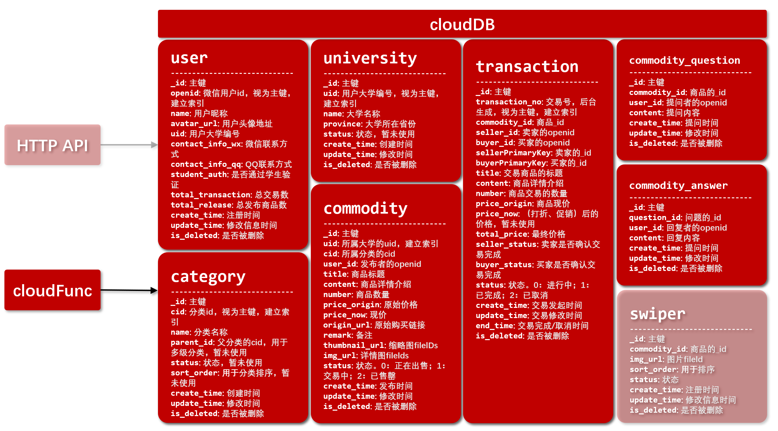
技术架构-云数据库

Slide 7
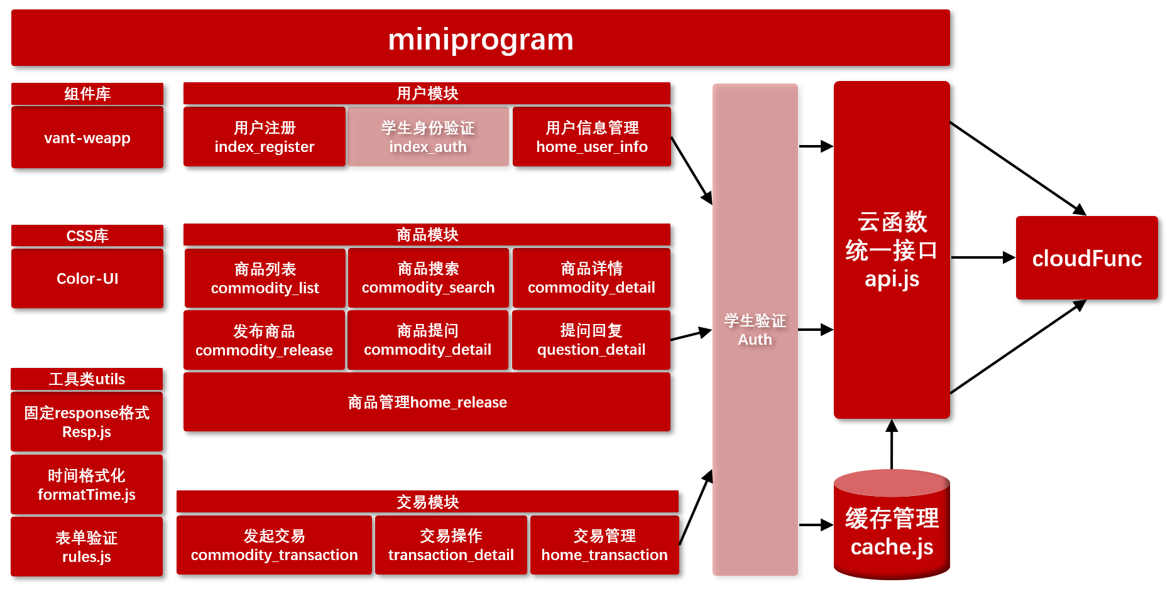
技术架构-小程序端

Slide 8
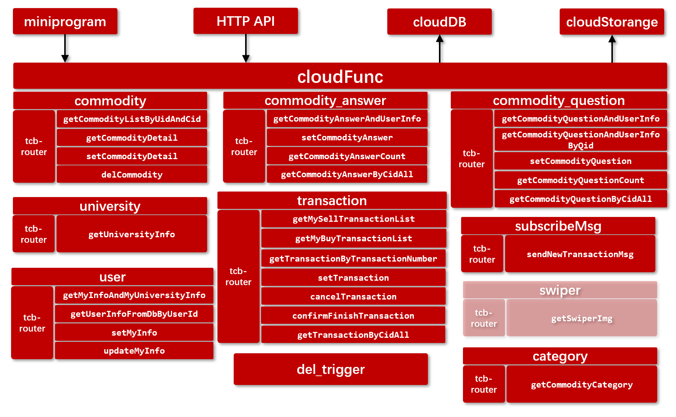
技术架构-云函数

Slide 9
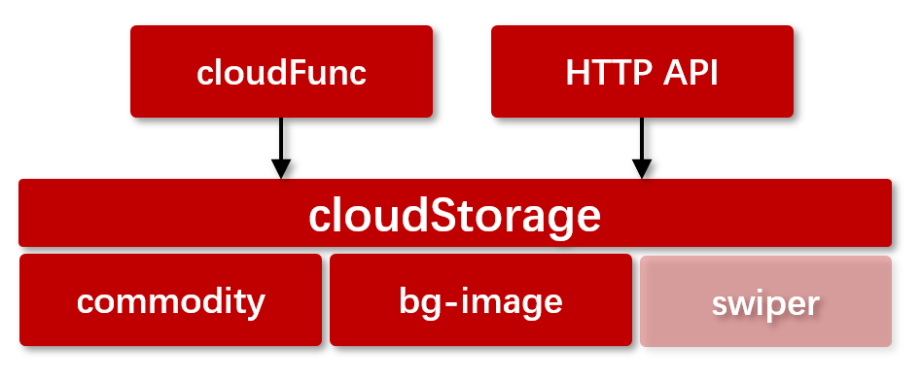
技术架构-云存储

Slide 10
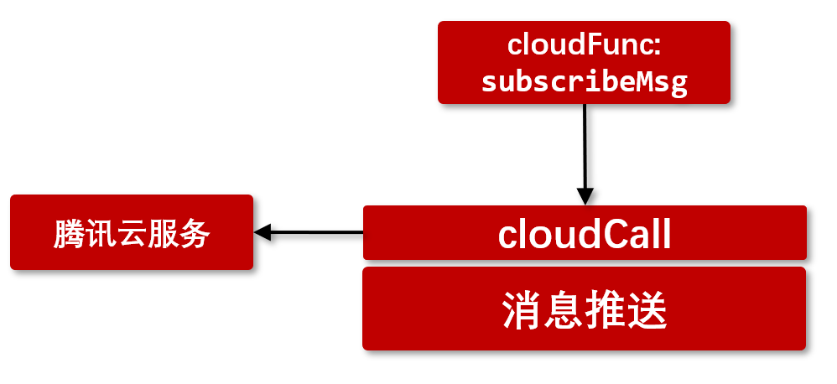
技术架构-云调用

Slide 11

发展规划
1.大学校园闲置物品交易平台限制了用户人和商品的区域流动，线下交易的形式拥有网购无可比拟的快捷性与安全性，分学校的管理也有利于售后管理。
2. 微信小程序易于使用，容易建立用户基础。现在二手只有在线平台和校内QQ群，而平台填补了区域内二手交易的空白。
3.框架具有通用性，使用于更多种场景。
4.加入学生验证功能，如调用学校接口或学校邮箱验证等，保证安全性。
5.完善后台管理系统，便于管理后台数据。
6.涉及UGC，加入安全校验。

